Slide 1
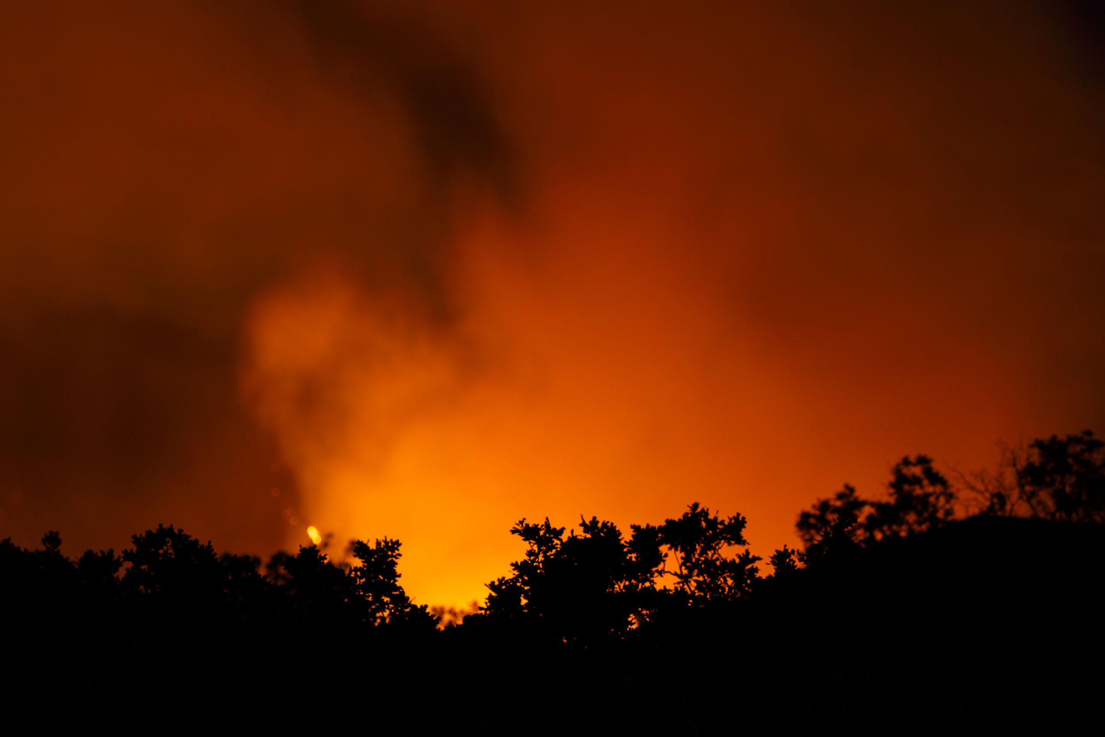
Boží hlas a komunikačné problémy

Slide 2
Boží hlas a komunikačné problémy
2 druhy komunikačných problémov:
Buď je problém na strane vysielača – ten, kto má hovoriť, nehovorí alebo na strane prijímača – ten, kto má počuť, nepočuje. Buď Boh nič nehovorí, alebo ja nič nepočujem. Zádrhel musí byť na jednej, alebo na druhej strane.

Slide 3
Žalm 17, 1: „Dávidova modlitba. Vypočuj, Hospodin, spravodlivú žiadosť, venuj pozornosť môjmu volaniu! Nakloň sluch k mojej modlitbe plynúcej z perí, čo neklamú.“

Slide 4
Každý sme prešli tým, čím aj Dávid: Bože, ja kričím, ale asi to ide iba po plafón! Pýtaš sa, modlíš, hľadáš odpovede...a ticho. Deň, týždeň, mesiac...Rada pre také obdobie:
ŽI Z TOHO, ČO TI BOH POVEDAL NAPOSLEDY. To sa nezmenilo. Udržuj to, čo ti Boh povedal. Často Boh ďalej nehovorí, lebo sme ešte neurobili to, čo povedal predtým. To je jedna z možností, kedy sa zdá, že je problém na Božej strane.

Slide 5
Habakuk 1, 2: „Dokedy ešte budem volať o pomoc, Hospodin, a ty ma nevypočuješ? Volám na teba: Násilie!, ale nepomáhaš.
Izaiáš 59, 1-2: „Pozri, ruka Hospodina nie je taká krátka, aby nemohla zachraňovať, a jeho ucho nie je také nedoslýchavé, žeby nepočulo. Sú to vaše viny, čo sa stali prekážkou medzi vami a vaším Bohom, a vaše hriechy zakryli jeho tvár pred vami, takže nepočuje“..

Slide 6
Ďalší prípad, keď sa zdá, že je problém na Božej strane – akoby Boh nepočul volanie, lebo tolerujem veci v živote, ktoré bránia Bohu komunikovať, robím kompromisy, ktoré mu bránia ku mne hovoriť. Ak máš v sebe veci, ktoré sú Bohu nepríjemné a bolia ho, kompromisy, ktoré toleruješ, Boha zraňujú a bránia mu vypočuť ťa.

Slide 7
. Izaiáš 58, 9: „Vtedy budeš volať a Hospodin ti odpovie, budeš volať o pomoc a on ti povie: Tu som! Ak odstrániš zo svojho stredu jarmo, ukazovanie prstom a zlomyseľné reči.
Keď dáš preč prekážky-kompromisy,
Boh je pripravený počuť.“

Slide 8
2 Kroník 7, 14: „..avšak môj ľud, po mne pomenovaný, sa pokorí, bude sa ku mne utiekať a odvráti sa od svojich zlých ciest, vypočujem ho z nebies, odpustím mu hriech a jeho zem uzdravím. Odstránenie prekážky Bohu dovolí vypočuť.“

Slide 9
Situácie, kedy my nepočujeme, keď sa Boh snaží hovoriť.
Izaiáš 55, 3: „Nakloňte si uši a poďte ku mne, počúvajte a budete žiť. Uzavriem s vami večnú zmluvu, preukážem milosrdenstvo prisľúbené Dávidovi.“

Slide 10
Izaiáš 42, 18-20: „Počúvajte hluchí, slepí otvorte oči, aby ste videli. Kto je slepý, ak nie môj služobník? Kto je hluchý ako môj posol, ktorého posielam? Kto je slepý ako môj obľúbenec a hluchý ako služobník Hospodina? Videl si mnohé veci, ale nevšimol si si ich, a pri otvorených ušiach si nepočul.“

Slide 11
Boh sa snaží niečo povedať, dať ti indície priamo i nepriamo a narazí na to, že jeho služobník je hluchý ako peň.
Pre náš je ŽIVOTNE DÔLEŽITÉ POČUŤ BOŽÍ HLAS. Ak chceš pre svoj život to najlepšie od Boha, tak potrebuješ jeho navigáciu. Počuť – rozoznať – poslúchnuť Boží hlas. Ak chceš niekam dôjsť – Boh ťa bude denno-denne navigovať.

